Slide 1
TRISY
이재훈 박현우 이문삼
이충무 문태호 박종수
Notes:
안녕하세요 2조 발표를 맡은 박종수입니다.
저희 조의 특화 도메인은 빅데이터 추천이고 트리지는 저희 팀이 만드는 서비스 이름입니다

Slide 2
TRIP
EASY
TRISY
Notes:
트리지는 여행이라는 의미를 가진 트립과 쉬운 이라는 뜻 이지의 합성어로 쉬운 여행이라는 의미를 표방하고 있습니다
조원끼리 아이디어 회의를 하면서
여행을 하는 것 자체는 재밌지만
여행계획을 짜는 것은 귀찮고, 어렵다는 이야기가 나왔습니다.
그래서 여행 시작 전부터 여행 후까지 여행의 전 과정을 쉽고 편하게 하자는 의미에서 프로젝트를 시작하게 되었습니다.

Slide 3
“ ”
추천 시스템 기반 여행 기록 서비스
Notes:
그래서 저희가 지향하는 서비스 목표를 한 줄로 요약하면 다음과 같습니다.
여기에서 두 가지 단어를 중심으로 저희 기획을 소개해드리겠습니다

Slide 4
“ ”
추천 시스템 기반 여행 기록 서비스
Notes:
첫번째는 ‘추천’이라는 단어 입니다.
추천이라는 기능은 어떠한 서비스나 산업에도 잘 어울리는 단어입니다.
그런데 한번은 이런 생각을 하실 수도 있습니다.

Slide 5

Q.
여행 가는데 굳이 추천서비스가 필요할까?
Notes:
여행 가는데 굳이 추천서비스가 필요할까?
그냥 주변 사람한테 적당히 가봤던데 물어볼 수도 있고
적당히 인터넷 검색해서 갈 수도 있는데
추천이 꼭 필요해? 라고 말입니다
그 이유는 바로 추천 기능이 최근 여행 트렌드와 잘 어울리기 때문입니다

Slide 6
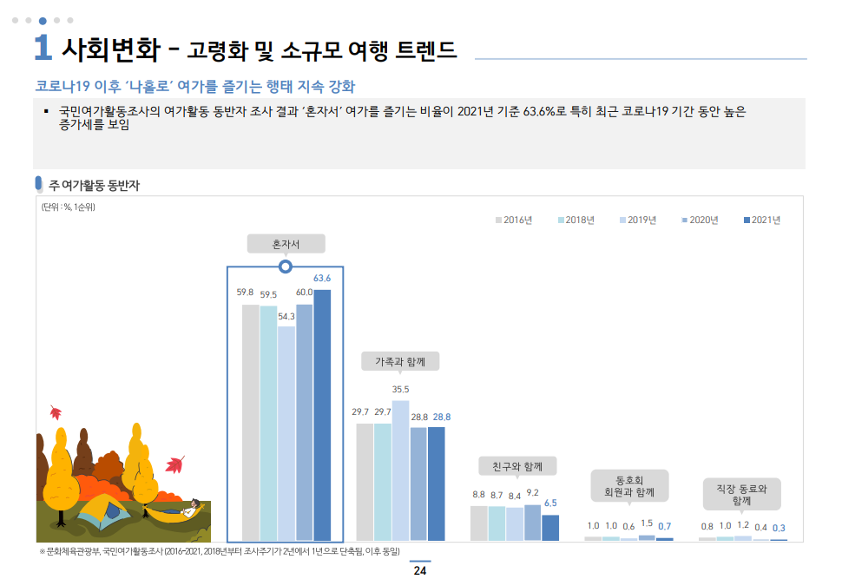
Part 1,
여행 트렌드
1. 나 혼자
제목을 입력하세요
제목을 입력하세요
제목을 입력하세요
Notes:
지금부터 보실 자료는 한국관광공사가 최근에 발표한 ‘2023 관광트렌드 보고서’입니다.
해당 보고서는 설문조사와 소셜데이터를 분석하여 코로나 이전과 비교해 변화된 최근 여행 트렌드를 제시하고 있습니다
(클릭)
그 중 3가지를 가져와 봤는데 첫번째 트렌드는 ‘나 혼자’입니다.
자료를 통해서 과거에 비해 여가활동을 혼자서 즐기는 사람이 증가하고 있다는 것을 보실 수 있습니다

Slide 7
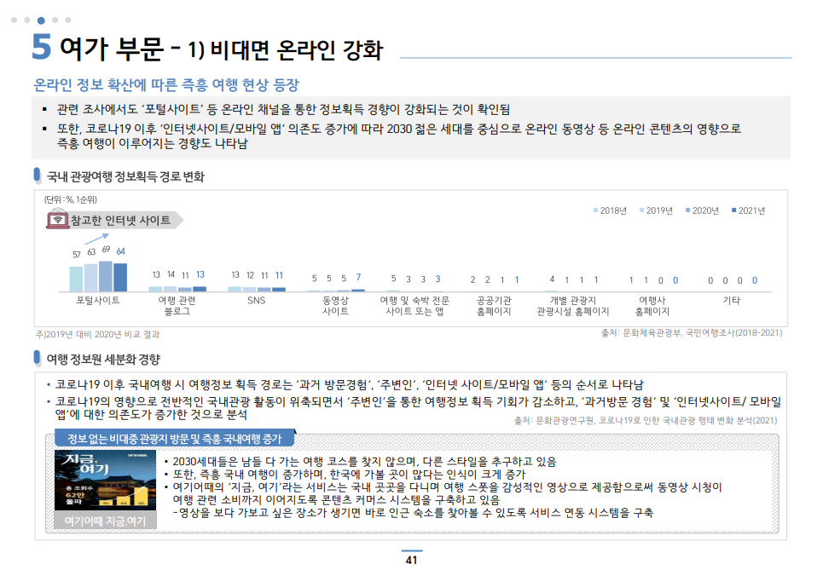
Part 1,
여행 트렌드
2. 즉흥적인
제목을 입력하세요
제목을 입력하세요
제목을 입력하세요
Notes:
(클릭)
두 번째 트렌드는 즉흥 여행의 등장입니다.
웹사이트와 모바일 어플 의존도가 높은 젊은 사람들을 중심으로 즉흥 여행이 늘고 있다고 합니다.
다시 말해, 유튜브나 인스타로 여행 컨텐츠를 보다가 마음에 들면 떠나는 사람들이 많아지고 있다는 것입니다

Slide 8
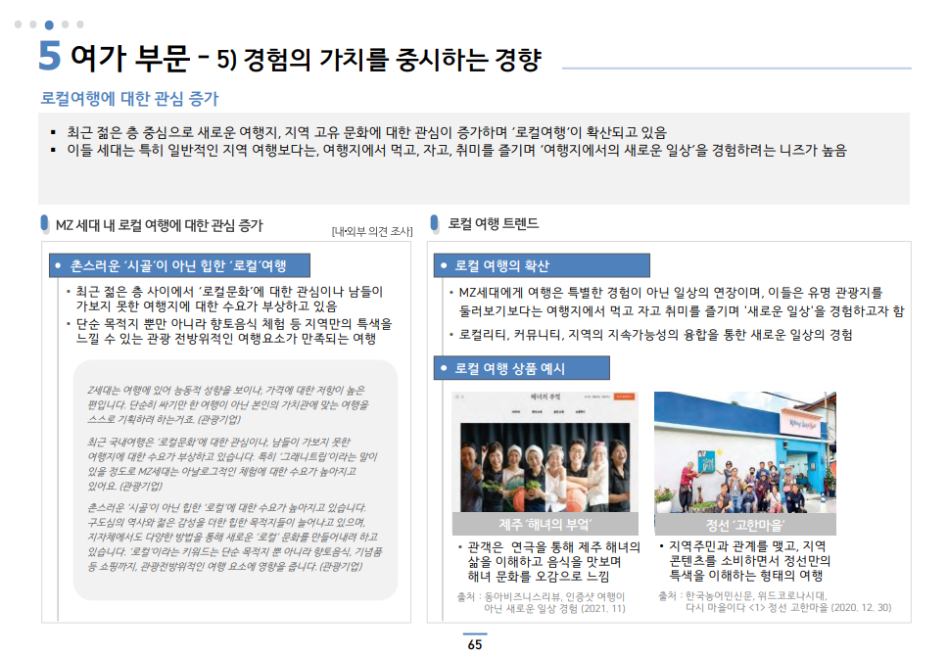
Part 1,
여행 트렌드
3. 로컬 여행
제목을 입력하세요
제목을 입력하세요
제목을 입력하세요
Notes:
(클릭)
마지막 세번째 트렌드, 로컬 여행입니다
기존에는 다른 사람이 방문했던 유명 관광지를 방문하는 것이 대세였다면
최근에는 젊은 층 사이에서 특별한 경험을 할 수 있는, 다시 말해 다른 사람이 해보지 못한 로컬 여행을 추구하는 것이 트렌드라고 합니다.

Slide 9



Part 1,
추천을 통한 기대효과
여행에 내 성향 100% 반영
빠르게 내 성향 맞춤 계획 생성
나도 알지 못한 새로운 곳 발견
Notes:
이렇게 나혼자 즉흥적으로 로컬여행이라는 3가지 여행 트렌드가 떠오르고 있는데 과연 추천시스템이 합쳐진다면 어떻게 될까요?
(클릭)
첫째로 자신의 성향을 100%로 반영한 여행을 할 수 있게 됩니다. 다른 사람과 중간에 타협점을 찾는 단체여행과는 다르게 혼자 자신의 성향을 기반으로 추천받아 100% 만족할 수 있는 여행을 할 수 있을 것입니다.
(클릭)
둘째로 짧은 시간에 빠르게 맞춤 여행 계획을 짤 수 있게 됩니다.
인터넷 검색을 통해 여행지 후보를 조사하고 나한테 어울리는 곳을 고르느라 많은 시간을 보내지 않고 추천만으로 빠르게 나에게 어울리는 맞춤 여행계획을 짤 수 있을 것입니다
(클릭)
마지막으로 나도 알지 못한 새로운 곳을 받게 됩니다.
인터넷에서 일일이 여행지를 찾는 것보다 DB에 저장된 수많은 여행지 데이터에서 추천을 받다 보면 사람들이 가보지 않아서 인터넷에는 나타나지 않은 새로운 곳을 추천받을 수도 있을 것입니다.

Slide 10
“ ”
추천 시스템 기반 여행 기록 서비스
Notes:
지금까지 추천 이라는 단어에 대해 설명을 해봤는데

Slide 11
“ ”
추천 시스템 기반 여행 기록 서비스
Notes:
두번째로는 여행 기록 서비스 이야기를 해보겠습니다

Slide 12
Q.
여행 기록 서비스가 필요한 이유는?
Notes:
여행 기록 서비스가 필요한 이유가 뭘까요?
반대로 생각해서 여행 기록 서비스가 없다면 어떻게 될지 이야기해보겠습니다

Slide 13
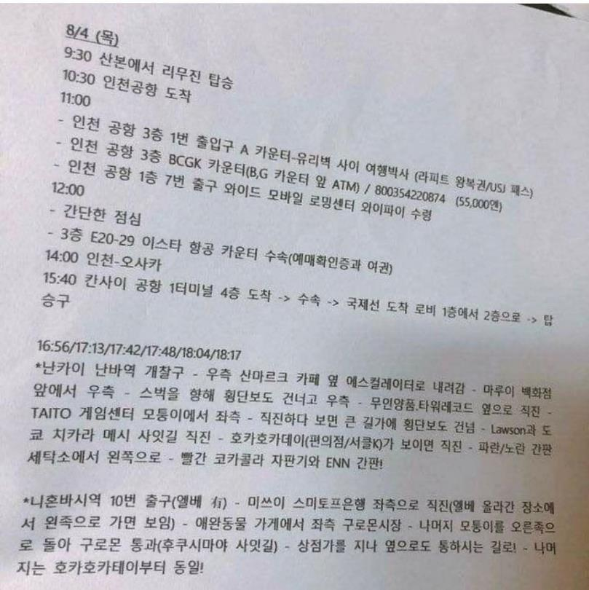
Part 2,
여행기록서비스가 없다면
1. 일정 관리가 어렵다
제목을 입력하세요
제목을 입력하세요
Notes:
우선 일정관리가 어려울 것입니다
여행계획을 짤 때 메모장이나 수기로 작성하거나 기억력에 의존하는 경우가 있는데 이럴 경우에 변경이 필요할 경우 지저분해지고 난잡해질 수가있을 것입니다

Slide 14

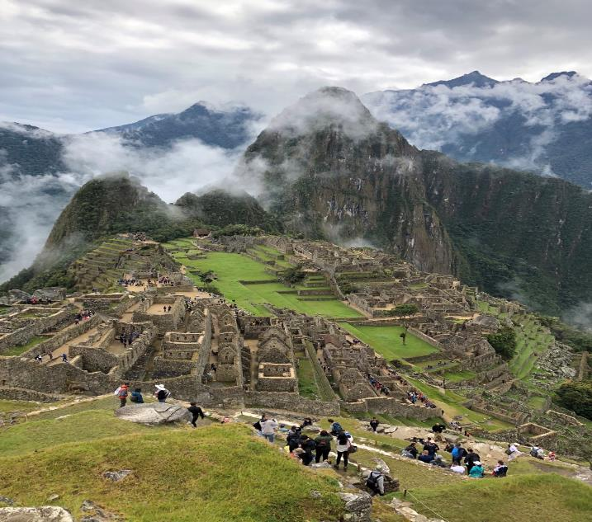
Part 2,
여행기록서비스가 없다면
2. 나중에 까먹을 수 있다
제목을 입력하세요
제목을 입력하세요
Notes:
두번째는 여행에서 무슨일이 있었는지 까먹을 것 입니다.
두 사진은 실제로 5년전에 여행가서 찍었던 사진인데
오른쪽 사진은 아직도 생생하기 기억이 많이 남아있지만 왼쪽은 그렇지가 않습니다.
이런식으로 여행을 다니고 사진을 찍으면 나중에는 일부분만 기억나고 나머지는 까먹어서 잘 기억이 나지가 않게 됩니다

Slide 15


Part 1,
여행 기록을 통한 기대효과
간편하고 깔끔하게 여행 계획 작성
기록하여 잊어버리지 않음
Notes:
만약 여행 기록 서비스를 사용했다면
(클릭)
인터넷으로 깔끔하고 간편하게 여행 계획을 세울 수 있으면서
(클릭)
여행이 끝난 후에도 작성했던 글과 사진을 보면서 당시 기억을 그대로 가져갈 수 있을 것입니다

Slide 16
Part 3,
서비스가 가지는 의미
추천 서비스
TRISY
제목을 입력하세요
기록 서비스
Notes:
결론을 지으면 저희 팀은
나에게 최적화되면서 빠르게 여행 계획을 세워 몰랐던 곳을 여행할 수 있도록 추천 서비스를
(클릭)
여행전에는 간편하고 깔끔한 여행계획을, 여행 후에는 평생 간직할 수 있도록 기록 서비스를
(클릭)
합쳐서 트리지라는 하나의 웹 서비스로 기획하게 된 것입니다

Slide 17
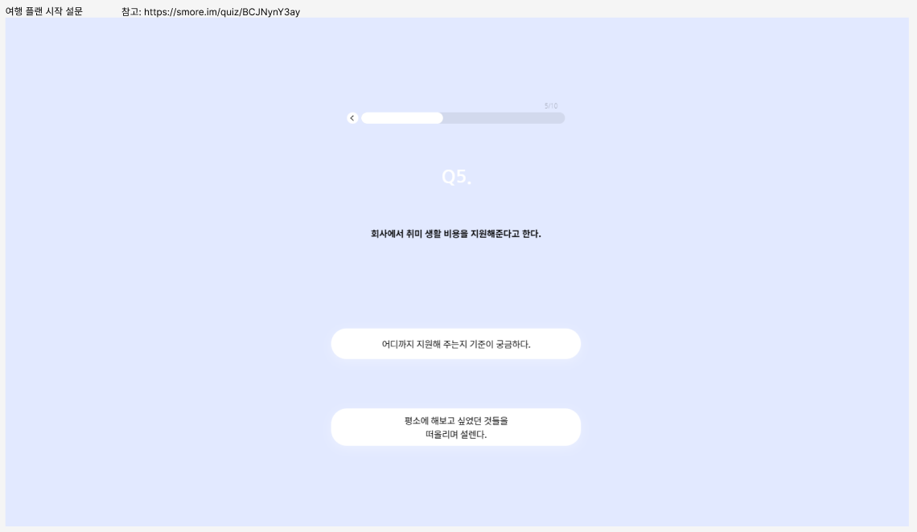
Part 4,
기능 1. 유저 성향 파악 기능
제목을 입력하세요
제목을 입력하세요
제목을 입력하세요
Notes:
서비스를 위해 구상 중인 기능 몇 가지를 제작한 목업을 통해 설명 드리겠습니다.
우선 유저 성향 파악 기능입니다
밸런스 게임이나 심리테스트를 이용하여 사용자의 성향을 파악하고 이를 바탕으로 여행지 추천을 할 예정입니다

Slide 18
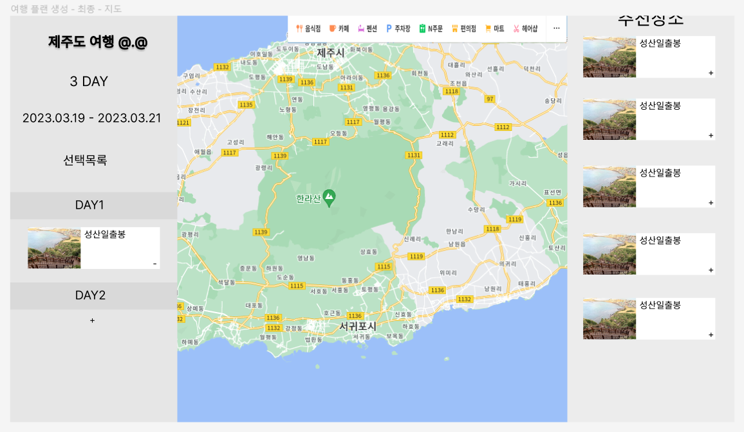
Part 4,
기능 2. 여행 계획 생성 기능
제목을 입력하세요
제목을 입력하세요
제목을 입력하세요
Notes:
두번째는 여행 계획 생성 기능입니다
여행지를 추천받거나 사용자가 직접 필터와 검색을 통해 여행계획을 세울 수 있도록 할 예정입니다

Slide 19
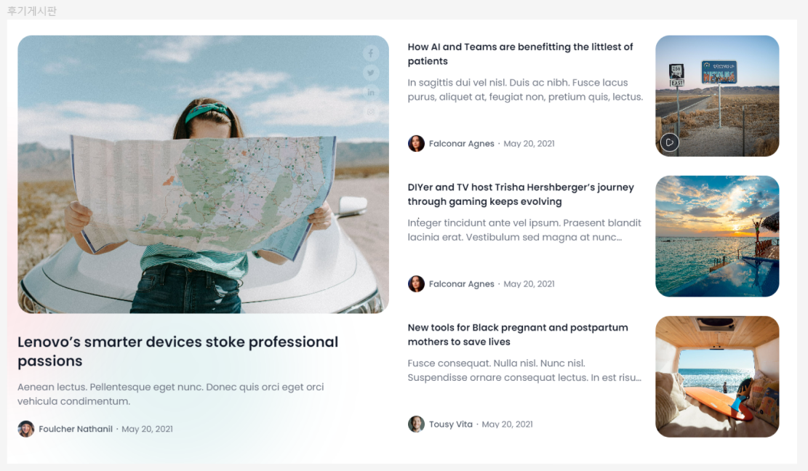
Part 4,
기능 3. 여행 후기 작성 기능
제목을 입력하세요
제목을 입력하세요
제목을 입력하세요
Notes:
세번째는 여행 후기 작성 기능입니다
여행을 위해 만들어놓은 여행 계획과 연결지어 사진과 글을 작성해 언제든지 기록한 것을 볼 수 있도록 만들고자 합니다

Slide 20
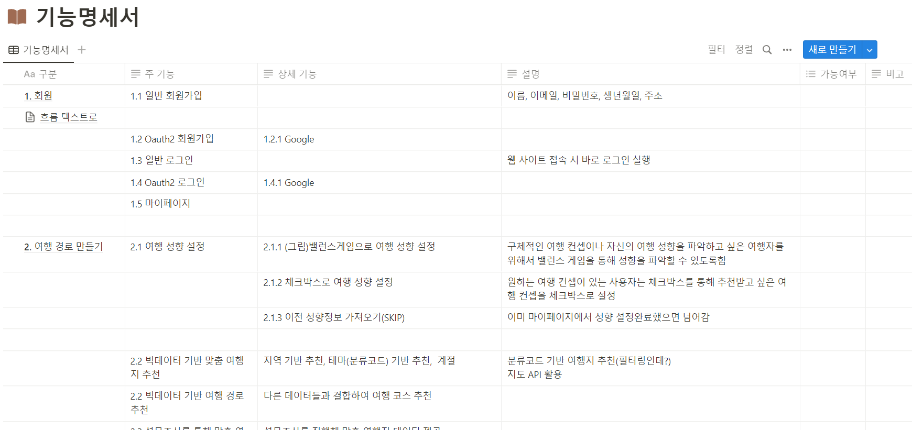
Part 4,
기능 명세서
제목을 입력하세요
제목을 입력하세요
제목을 입력하세요
Notes:
이것은 작성중인 기능 명세서이고

Slide 21
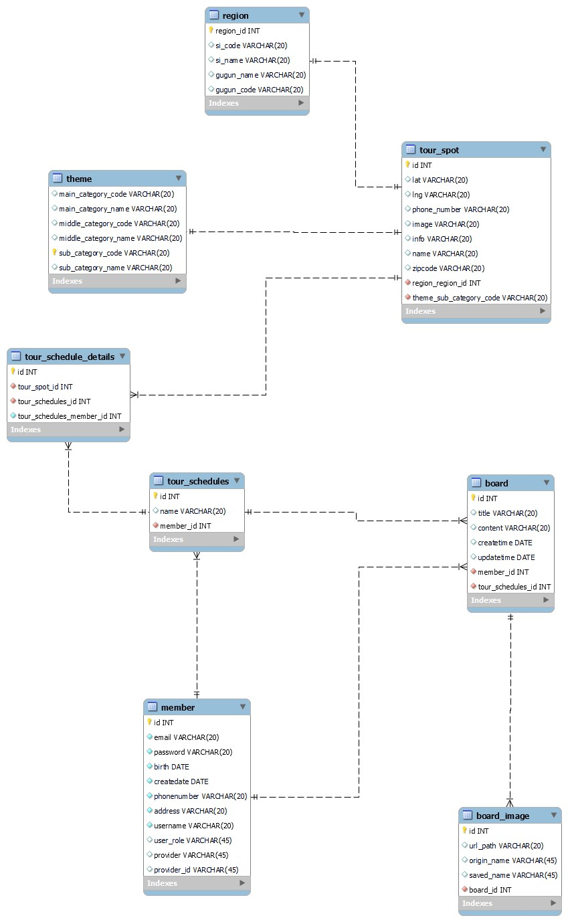
Part 4,
ERD
제목을 입력하세요
제목을 입력하세요
제목을 입력하세요
Notes:
이것은 작성중인 기능 명세서이고

Slide 22
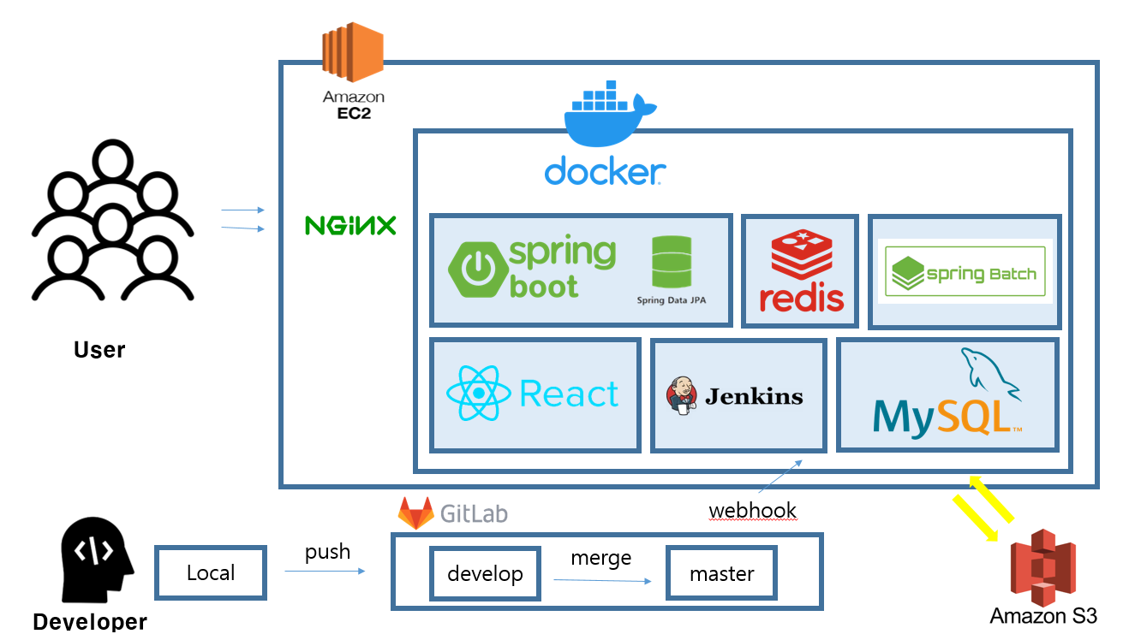
Part 4,
아키텍처
제목을 입력하세요
제목을 입력하세요
제목을 입력하세요
Notes:
이것은 아키텍처인데 리액트와 스프링부트를 중심으로 서비스를 구현할 예정입니다. 추천 시스템은 JAVA로 제공중인 관련 라이브러리를 찾아서 구현해보고자 합니다.
그 밖에, 젠킨스, redis 등 화면에 나와있는 기술 스택을 사용할 예정입니다

Slide 23
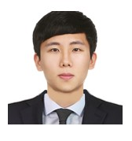
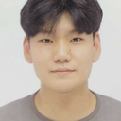
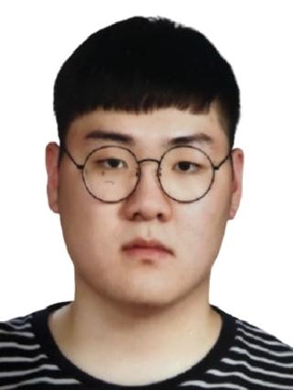
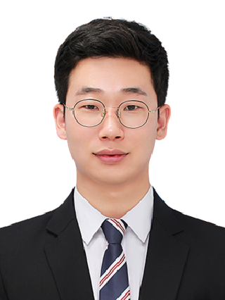
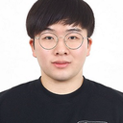

Part 4,
팀원 소개
이재훈(팀장)
백엔드 개발
백엔드 팀
제목을 입력하세요
프론트엔드 팀
이충무(팀원)
백엔드 개발
문태호(팀원)
백엔드 개발
이문삼(팀원)
프론트엔드 개발
제목을 입력하세요
박종수(팀원)
백엔드 개발
박현우(팀원)
프론트엔드 개발
Notes:
팀 구성은 이렇게 백엔드 4명과 프론트엔드 2명으로 구성되어 있습니다.

Slide 24
“ ”
Thank You
Notes:
이상으로 발표 마치겠습니다. 감사합니다.

